Slide 1
Kemi 2
Kemisk Jämvikt

Slide 2

Reaktionsformler
$$2{HI}_{(g)}↔H_{2_{(g)}}+I_{2_{(g)}} ∆H=+53kJ$$
Information:
Vilka ämnen reagerar
Vilka ämnen bildas
Vilken förhållanden mellan ämnen som reagerar och bildas
Men hur mycket blir det när jämvikten har nåtts? När kommer jämvikten att nås? Vad ÄR jämvikt?

Slide 3
Jämvikt
Under en kemisk reaktion får man en blandning av produkter OCH reaktanter
Har man för mycket av reaktantarna, bildas produkterna snabbare
Har man för mycket av produkterna, bildas reaktantarna snabbare
När koncentrationerna av produkterna och reaktantarna inte längre ändrar betyder det att ämnena förbrukas och bildas med samma hastighet
Dynamisk jämvikt – en reversibel reaktion sker i samma hastighet åt båda håll, och därför är koncentrationerna av ämnena konstanta

Slide 4

Jämvikt
$$N_{2(g)}+3H_{2(g)}↔2{NH}_{3(g)}$$
Notes:
Rita en koncentration mot tid diagram. Koefficienterna beskriver förhållandet av hur mycket förbrukas / bildas. Visar när systemet har nått jämvikt

Slide 5
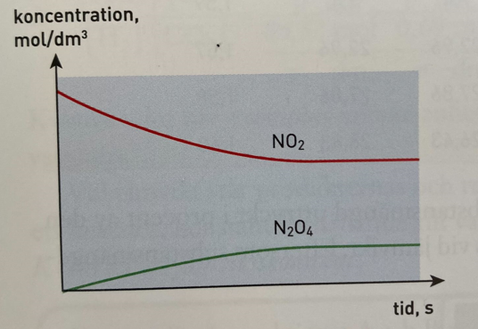

Olika utgångslägen?
$$2{NO}_{2(g)}↔N_{2}O_{4(g)}$$
Experiment 1: SATP förutsättningar
Kvävedioxid förs in i ett kärl
[N₂O₄] = 0 mol/L

Slide 6
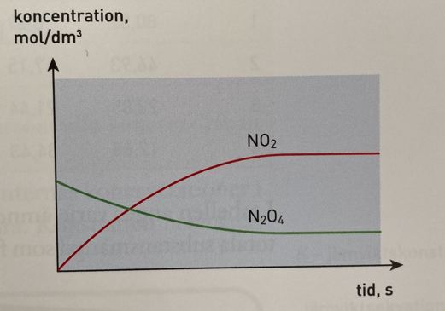

Olika utgångslägen?
$$2{NO}_{2(g)}↔N_{2}O_{4(g)}$$
Experiment 2: SATP förutsättningar
Dikvävetetraoxid förs in i ett kärl
[NO₂] = 0 mol/L

Slide 7
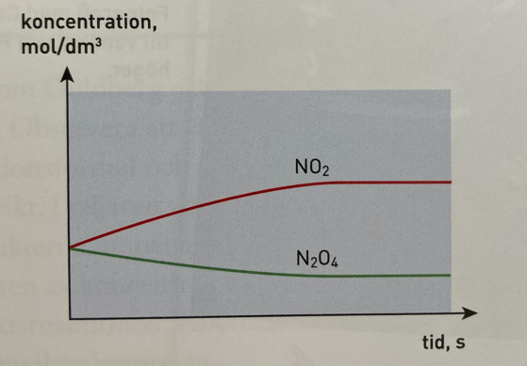

Olika utgångslägen?
$$2{NO}_{2(g)}↔N_{2}O_{4(g)}$$
Experiment 3: SATP förutsättningar
[NO₂] = [N₂O₄]

Slide 9

Jämviktsekvationen
$$H_{2(g)}+{CO}_{2(g)}↔H_{2}O_{(g)}+{CO}_{(g)}$$
Tryck och temperatur hålls konstant i alla experiment (986⁰C, 1 atm)
Notes:
Två norrmän: Cato Guldberg och Peter Waage → de kom fram till jämviktskonstant, K

Slide 10

Jämviktsekvationen
$$aA+bB ↔cC+dD$$
$$K=\frac{{\left[C\right]}^{c}∙{\left[D\right]}^{d}}{{\left[A\right]}^{a}∙{\left[B\right]}^{b}}$$
Jämviktsekvationen gäller bara en reaktionsformel
Jämviktskonstant bara gäller för ett system i jämvikt
OBS! Koncentration kan mätas bara för gaser och lösta ämnen!

Slide 11
Exempel
Svaveldioxid och kvävedioxid får reagera med varandra i ett slutet kärl. Det bildas svaveltrioxid och kvävemonoxid. Efter en tid befinner sig systemet i dynamisk jämvikt. K = 9,0 vid 700ºC.
Skriv formeln för jämviktsreaktionen (reaktionsformel)
Teckna jämviktsekvationen för reaktionen
Vad blir K om reaktionen i stället skrivs omvänt?

Slide 12
Jämviktskonstant, K
Varierar med temperaturen – ett visst värde på K gäller en viss temperatur
Vad kan ett stort K-värde betyda?
Högre koncentrationer av produkterna
Vad kan ett litet K-värde betyda?
Högre koncentrationer av reaktantarna

Slide 13
Exempel
En behållare som rymmer 2,0 dm³ innehåller vid 450ºC en jämviktsblandning. Den består av 0,28 mol vätejodid, 0,080 mol väte, och 0,020 mol jod. Bestäm jämviktskonstanten för bildandet av vätejodid vid den aktuella temperaturen.
Notes:
Använd följande mall med jämviktsberäkningar!
Skriv reaktionsformeln
Gör en tabell för alla koncentrationerna
SVAR: K=49

Slide 14

Jämvikt eller inte?
De flesta reaktioner visar inte direkt att jämvikten har nåtts
Använd koncentrationerna, jämviktskonstant, och beräkningar för att avgöra om reaktion är i jämvikt
Beräkna Q, Kvoten eller koncentrationskvot
Generellt:
$$aA+bB ↔cC+dD$$
Q $=\frac{{\left[C\right]}^{c}∙{\left[D\right]}^{d}}{{\left[A\right]}^{a}∙{\left[B\right]}^{b}}$

Slide 15
Koncentrationskvoten, Q
Jämför Q-värdet med K-värdet:
Q = K
Systemet är i jämvikt. Inga koncentrationsförändringar inträffar
Q > K
[produkterna] > [reaktantarna]
För att uppnå jämvikt måste [produkterna] minska och [reaktantarna] öka
Reaktionen förskjuts åt reaktant sidan
Q < K
[produkterna] < [reaktantarna]
För att uppnå jämvikt måste [produkterna] öka och [reaktantarna] minska
Reaktionen förskjuts åt produkt sidan

Slide 16
Exempel
I en behållare som rymmer 3,0 dm³ finns 0,60 mol H_{2 (g)}, 0,60 mol I_{2(g),} och 1,50 mol HI_{(g)}. Jämviktskonstanten för reaktionen när HI bildas ur grundämnena är 49 vid 450ºC. Har jämvikt hunnit inställa sig i systemet eller inte?
Notes:
SVAR: Q<K

Slide 17
Övningar
s. 81 #1 – 5, 7 – 9

Slide 18
